Slide 1

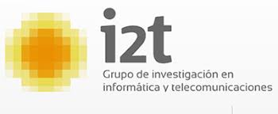

Ciencia de los datos y ciberseguridad
MSc. Christian Camilo Urcuqui López
Research and Development Leader
I2t Research Group, Universidad Icesi

Slide 2
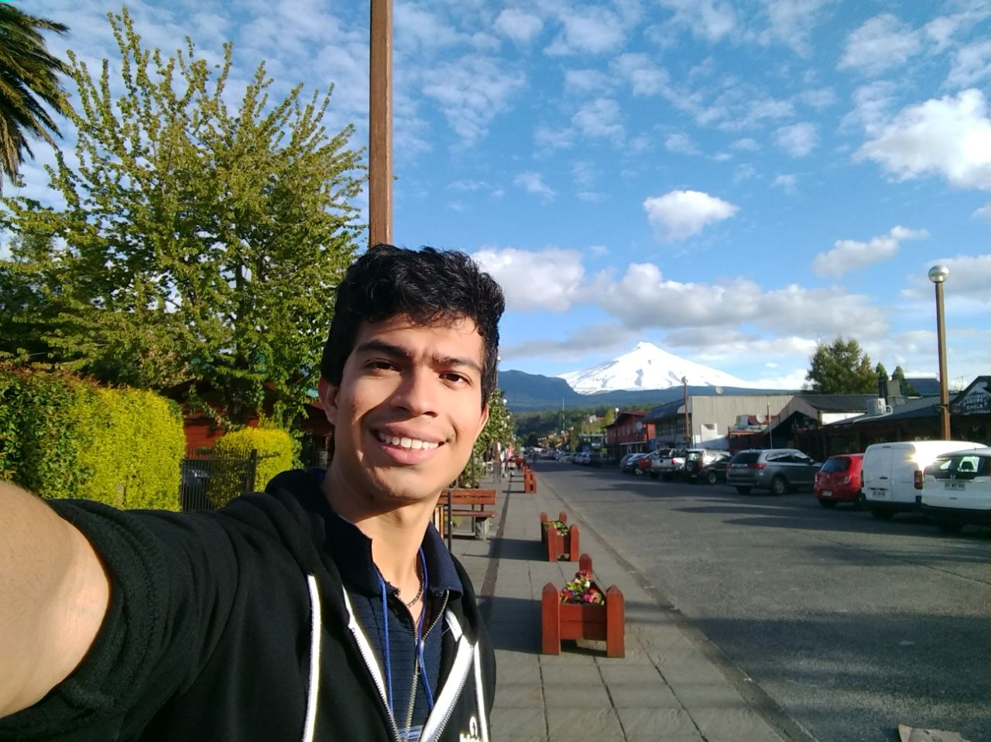



Presentación
Grupo de investigación i2t
Líneas de investigación:
Seguridad de la computación.
Aplicación de la ciencia de los datos.
Contacto
urcuqui.github.com
ccurcuqui@icesi.edu.co

Slide 3
Agenda
Ciberseguridad.
Ciencia de los datos.
Aplicación de la ciencia de los datos en investigación.

Slide 4

Ciberseguridad
¿Es posible garantizar el 100% de seguridad?
¿Es posible crear una solución determinista que me garantice el 100% de seguridad?
¿Es posible crear un sistema que prediga las acciones de los cibercriminales?

Slide 5
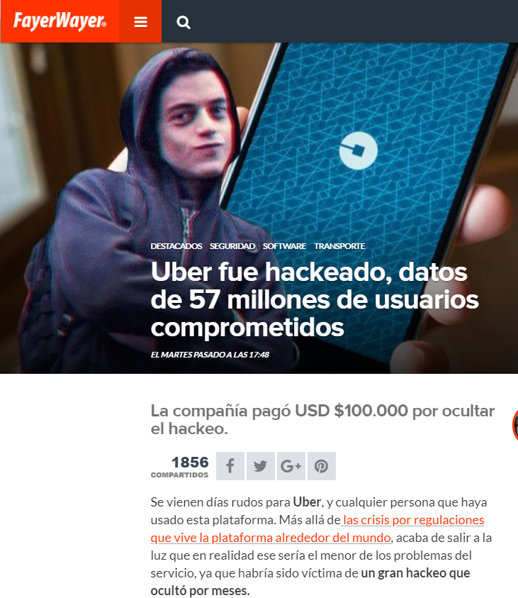
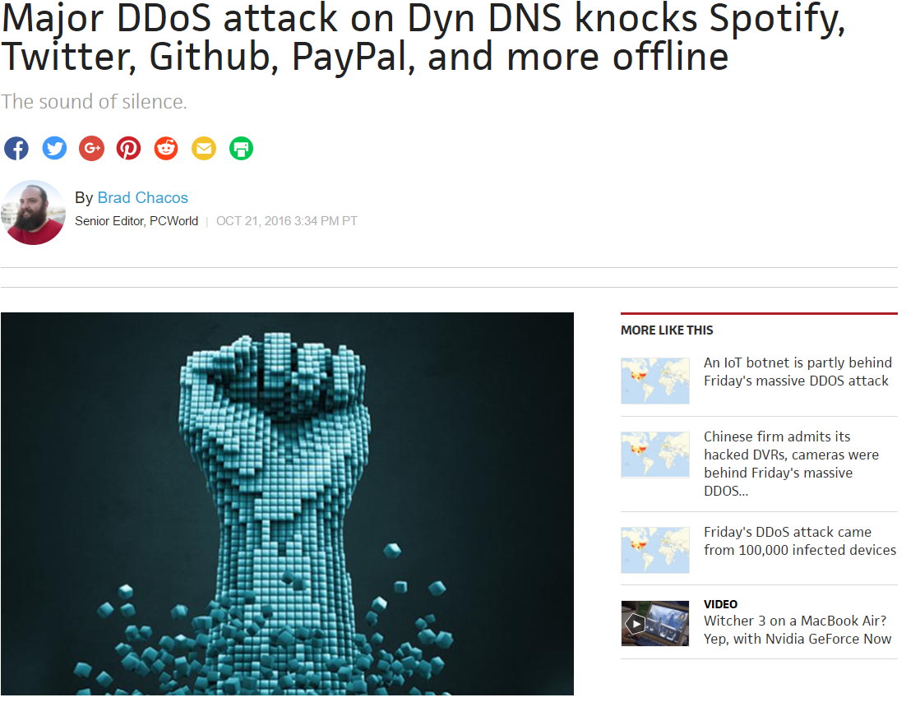
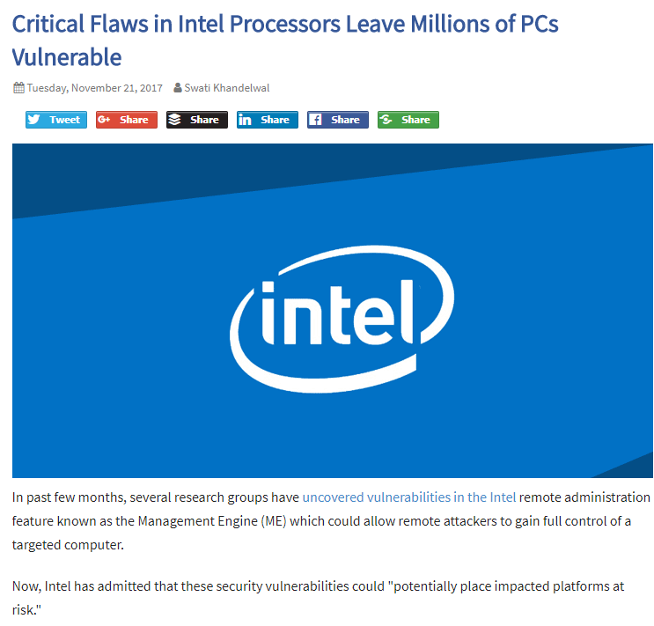

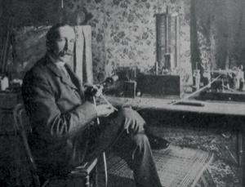
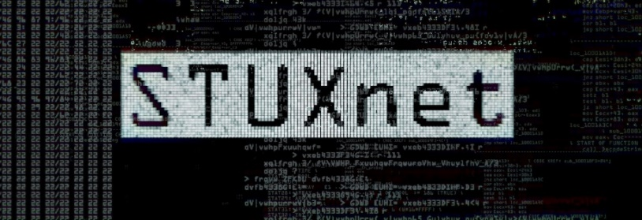
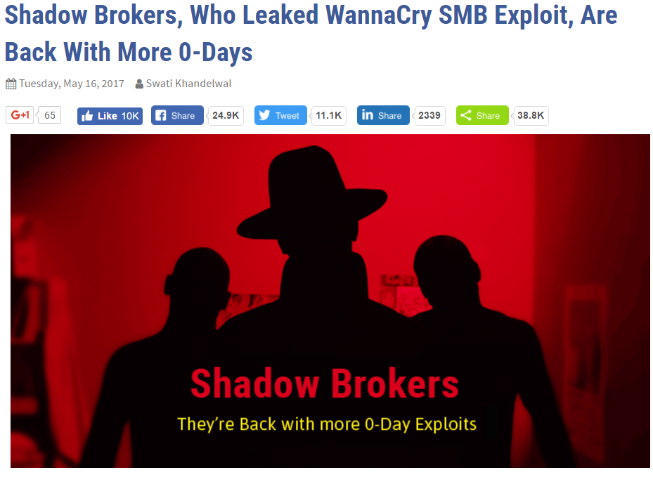
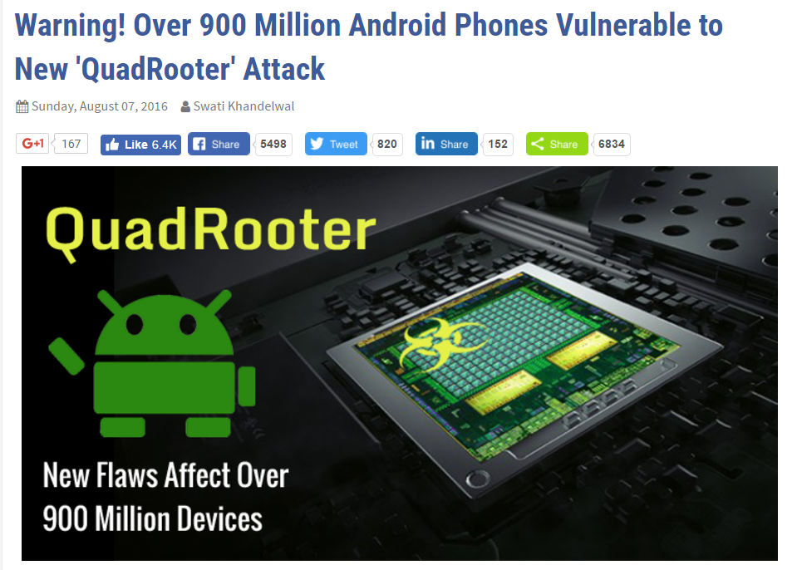
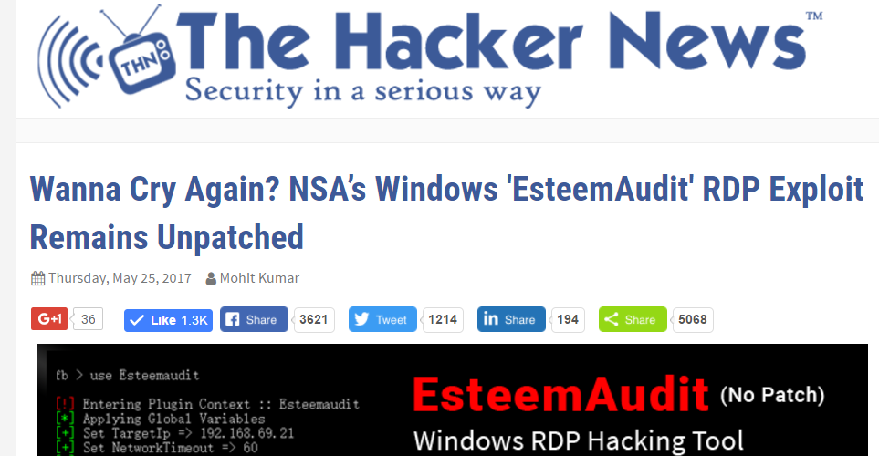
Ciberseguridad

Slide 6
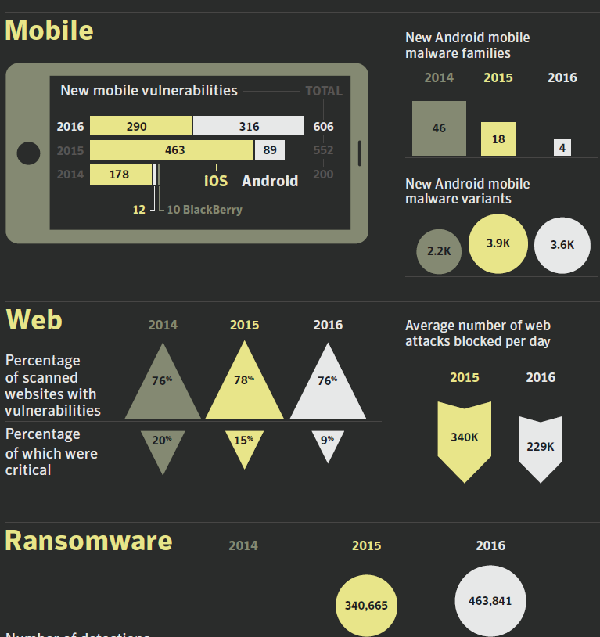
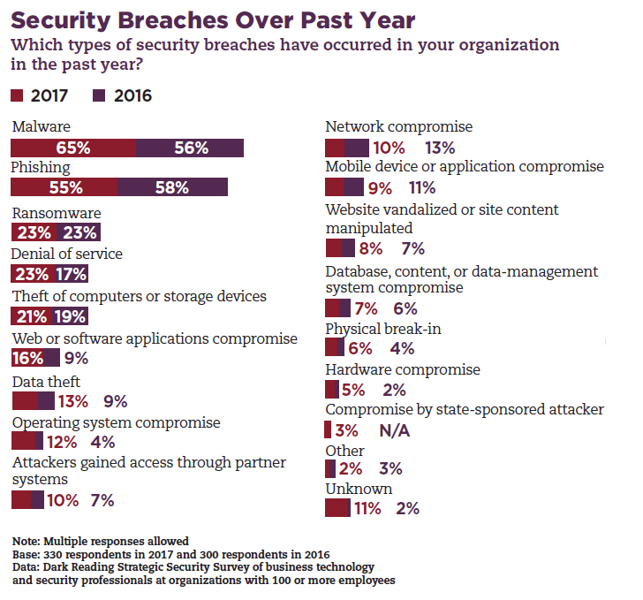
Ciberseguridad
Figura 1. Reporte de seguridad 2017, Symantec [1] y DARKReading [2]

Slide 7

Ciberseguridad
¿Es posible garantizar el 100% de seguridad?
¿Es posible crear una solución determinista que me garantice el 100% de seguridad?
¿Es posible crear un sistema que prediga las acciones de los cibercriminales?

Slide 8
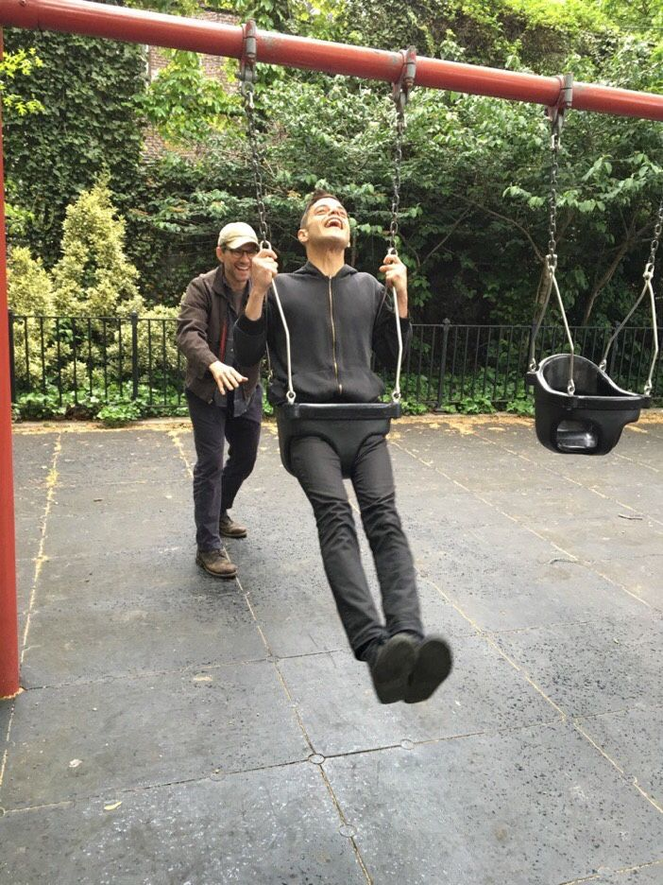
Ciberseguridad
Ataques informáticos no registrados o estudiados.
Malas practicas en seguridad para el desarrollo de software y hardware.
Vulnerabilidades en los sistemas.
Nuevas tecnologías.
Los insiders.
Requerimientos no funcionales.

Slide 9

Ciberseguridad
Sistemas basados en firmas.
Sistemas basados en anomalías.

Slide 10
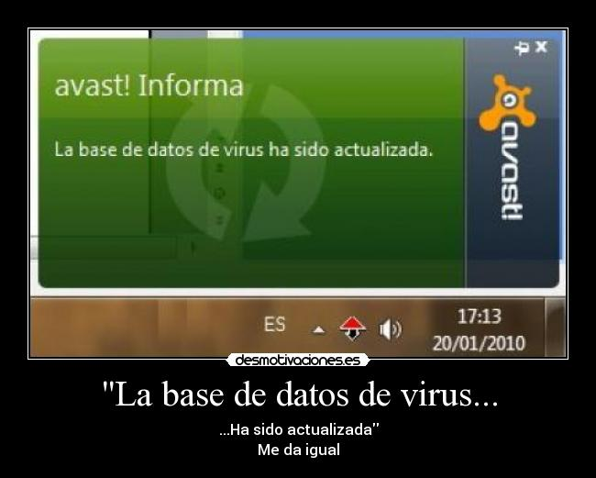
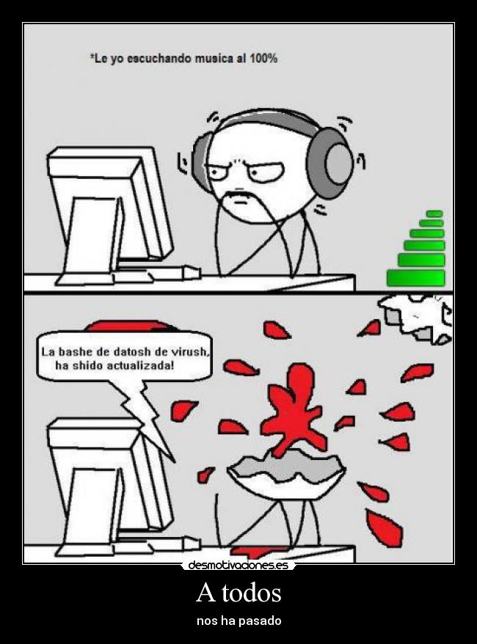
Ciberseguridad

Slide 11
Ciberseguridad
El software convencional de seguridad requiere en su proceso de identificación, de un esfuerzo humano que implica tiempo y recursos.

Slide 12
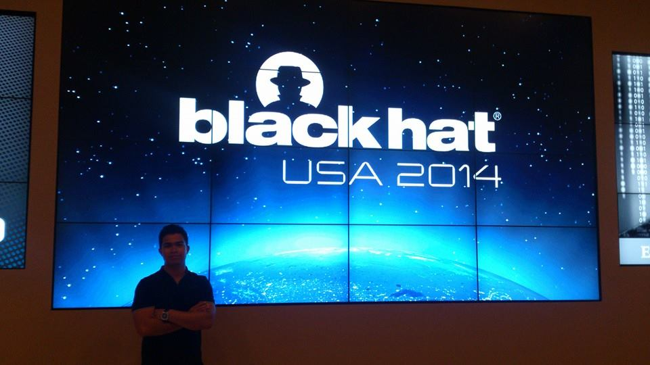

Ciberseguridad
Navarro, A., Sebastián, L., Urcuqui, C., Fuentes, M., & Gomez, J. (2014). Análisis y caracterización de frameworks para detección de aplicaciones maliciosas en Android. XIV Jornada Internacional de Seguridad Informática ACIS, 2014.
Londoño, S., Urcuqui, C. C., Cadavid, A. N., Amaya, M. F., & Gómez, J. (2015). SafeCandy: System for security, analysis and validation in Android. Sistemas & Telemática, 13(35), 89-102.

Slide 13
Ciberseguridad
Uno de los caminos más prometedores es la aplicación de algoritmos de machine learning que permita ser más eficiente la labor de identificación de nuevas amenazas [3].
Exploratorio (examinar datos sin hipótesis previa)
Confirmatorio (examinar datos con una hipótesis previa)
Notes:
Data analysis

Slide 14
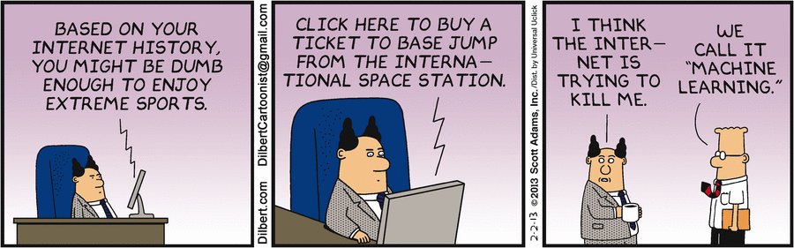
MACHINE LEARNING
Figura 2. Dilbert – Machine Learning [4]
Notes:
http://dilbert.com/strip/2013-02-02

Slide 15

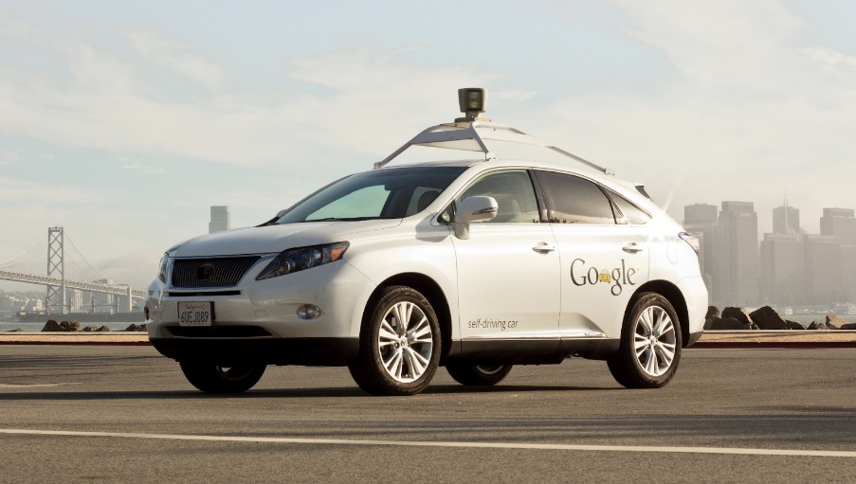
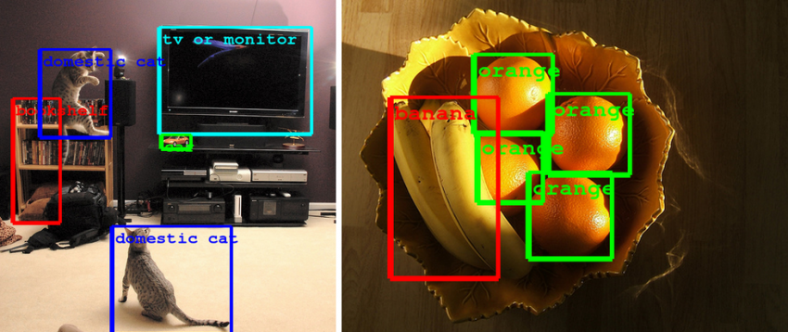
Machine Learning
MACHINE LEARNING

Slide 16
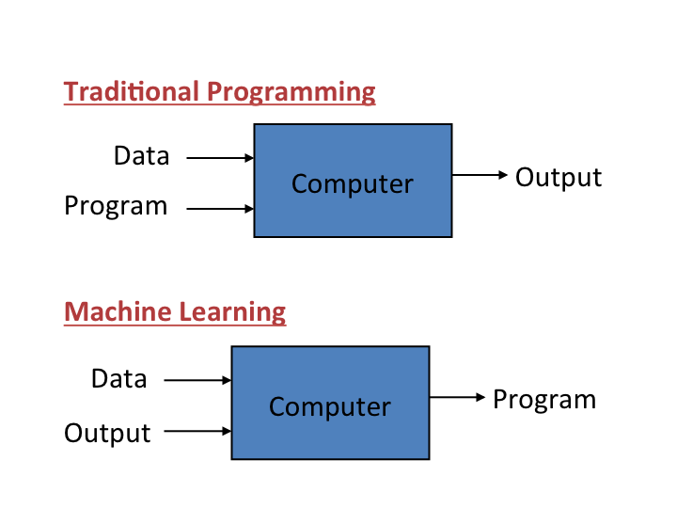
MACHINE LEARNING
El aprendizaje de máquina es la ciencia que hace parte de la Inteligencia artificial que permite a los computadores aprender, sin ser programados de forma explicita [5].

Slide 17
MACHINE LEARNING
Inteligencia artificial – Machine Learning
Busca que un sistema tenga la capacidad de aprender en entornos variables sin ser programado de forma explícita.
Aprendizaje supervisado.
Aprendizaje no supervisado.
Aprendizaje semisupervisado.
Aprendizaje por refuerzo.

Slide 18

MACHINE LEARNING
Clasificación: predecir la categoría de un ítem.
Regresión: predecir un valor continuo.
Detección de anomalías.
Clustering: encontrar grupos de elementos similares.
Asociaciones: encontrar reglas de concurrencia.
Secuencias: encontrar secuencias de eventos.
Resumen: simplificar la representación de información.
Visualización: facilitar la comprensión y el descubrimiento.

Slide 19
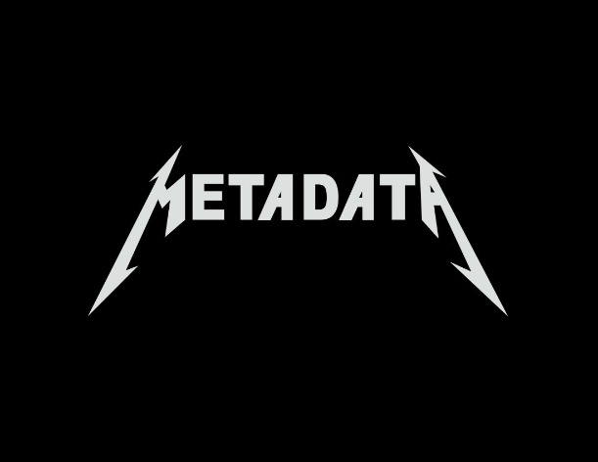



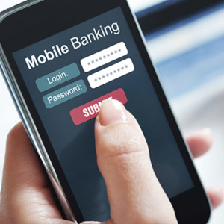
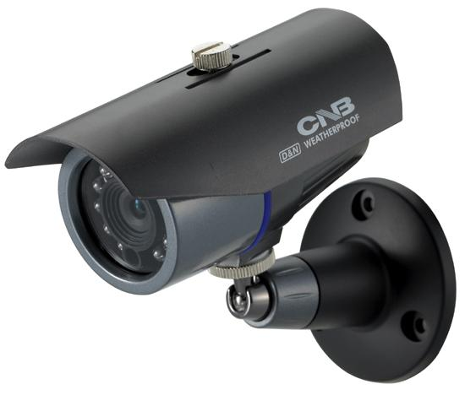
¿BIG DATA?

Slide 20

Tipos de análisis
Cuantitativos.
Cualitativos.
Minería de datos.

Slide 21
Analysis & analytics
“Analytics tools can automate data analyses through the use of highly scalable computational technologies that apply automated statistical quantitative analysis, data mining and machine learning techniques” [6].

Slide 22
Analysis & analytics
Machine Learning
Classification
Clustering
Outlier Detection
Filtering
Semantic Analysis
Natural Languaje Processing
Text Analytics
Sentiment Analysis
Statistical Analysis
A/B Testing
Correlation
Regression
Visual Analysis
Heat Maps
Time Series Analysis
Network Analysis
Spatial Data Analysis

Slide 23
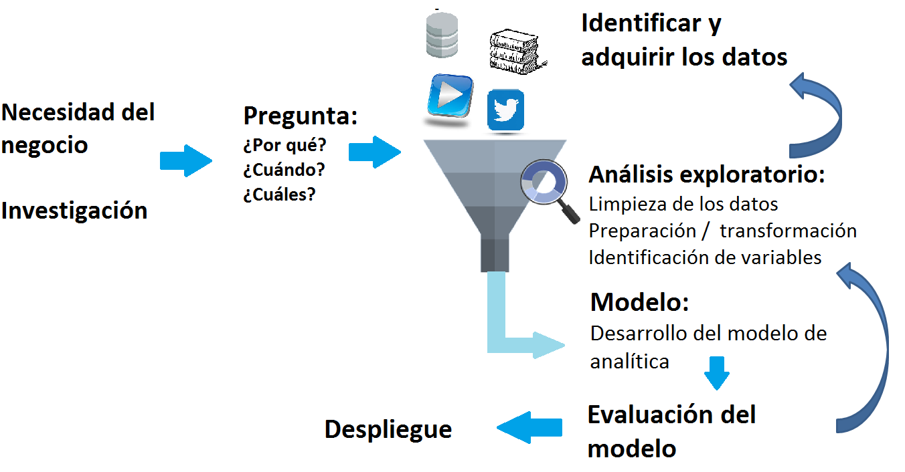
DATA ANALYSIS
Figura 3. Ciclo de vida de la analítica
Notes:
Hay que agregar el data extraction para que estén los datos en el mismo formato y contexto
Data aggregation and representation que ayuda a tener un conjunto de varios dataset en uno solo
Data visualization ayuda a tener un panorama general de los datos

Slide 24

Pregunta
¿Como clasificar para Android un software benigno y un maligno?
¿Como identificar una página web con contenido maligno?

Slide 25
DATA ANALYSIS
Figura 3. Ciclo de vida de la analítica
Notes:
Hay que agregar el data extraction para que estén los datos en el mismo formato y contexto
Data aggregation and representation que ayuda a tener un conjunto de varios dataset en uno solo
Data visualization ayuda a tener un panorama general de los datos

Slide 26
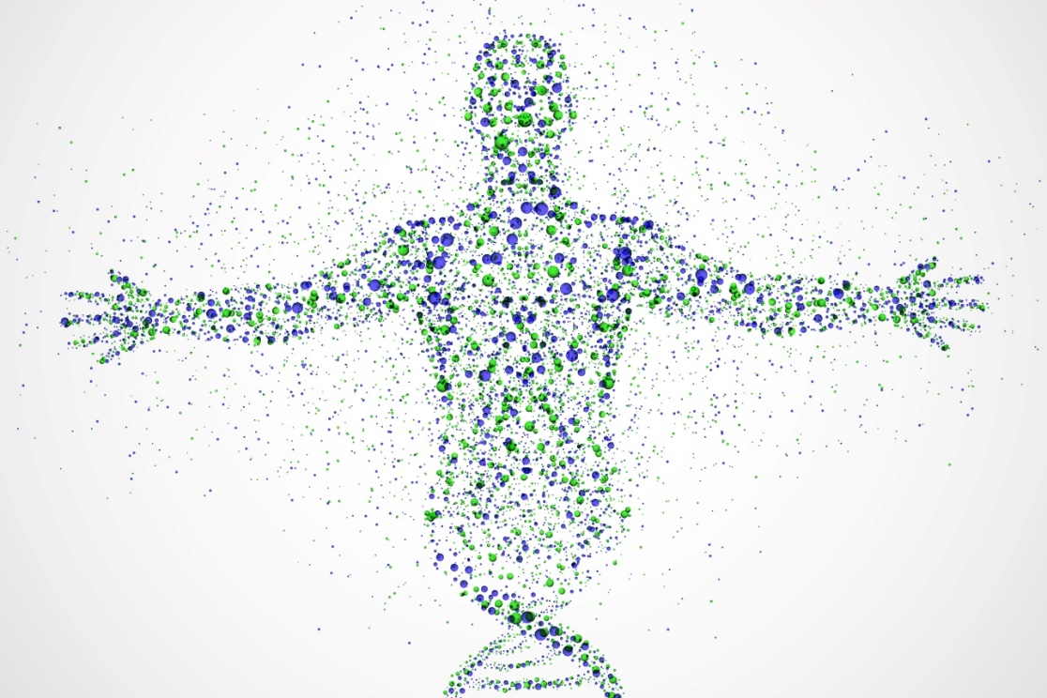
Android
Las aplicaciones se encuentran compiladas en un archivo Android Application Package (APK).
Código fuente (archivos .dex)
Recursos
AndroidManifest.xml
Tráfico web
IoT, Android Things
Análisis estático y dinámico.

Slide 27


MODELO
Aprendizaje supervisado
Lista de permisos:
AndroidManifest.xml
Dataset
Matriz binaria
Urcuqui-López, C., & Cadavid, A. N. (2016). Framework for malware analysis in Android. Sistemas & Telemática, 14(37), 45-56.

Slide 28
Metodología
$$R_{i}=\left\{\begin{aligned}1&, Si el analizador detectó un permiso accedido \\ 0,En otro caso \end{aligned}\right.$$
$$C_{i}=\left\{\begin{aligned}1&, Si el aplicativo es malicioso \\ 0,En otro caso \end{aligned}\right.$$
https://www.kaggle.com/xwolf12/datasetandroidpermissions

Slide 29
DATA ANALYSIS
Figura 3. Ciclo de vida de la analítica
Notes:
Hay que agregar el data extraction para que estén los datos en el mismo formato y contexto
Data aggregation and representation que ayuda a tener un conjunto de varios dataset en uno solo
Data visualization ayuda a tener un panorama general de los datos

Slide 30
DATA ANALYSIS
Aplicaciones Sanas >= 10 |  | Malware >= 100
ACCESS_COARSE_LOCATION |  | WRITE_SMS
ACCESS_FINE_LOCATION |  | WRITE_EXTERNAL_STORAGE
ACCESS_NETWORK_STATE |  | RECEIVE_BOOT_COMPLETED
ACCESS_WIFI_STATE |  | READ_SMS
BLUETOOTH |  | READ_PHONE_STATE
CAMERA |  | INTERNET
CHANGE_WIFI_STATE |  | ACCESS_WIFI_STATE
GET_ACCOUNTS |  | ACCESS_NETWORK_STATE
INTERNET
READ_CONTACTS
READ_EXTERNAL_STORAGE
READ_PHONE_STATE
RECEIVE_BOOT_COMPLETED
VIBRATE
WAKE_LOCK
WRITE_EXTERNAL_STORAGE
Tabla 1. Permisos accedidos por las aplicaciones

Slide 31
DATA ANALYSIS
Figura 3. Ciclo de vida de la analítica
Notes:
Hay que agregar el data extraction para que estén los datos en el mismo formato y contexto
Data aggregation and representation que ayuda a tener un conjunto de varios dataset en uno solo
Data visualization ayuda a tener un panorama general de los datos

Slide 32
METODOLOGÍA
Del dataset binario se crearon dos particiones
71 % para el entrenamiento
29 % para las pruebas
Se entrenaron y verificaron los siguientes clasificadores de Machine Learning:
Naive Bayes, Bagging, KNeighbors, Support Vector Machines (SVM), Stochastic Gradient Descent (SGD) y Decisión Tree

Slide 33
DATA ANALYSIS
Figura 3. Ciclo de vida de la analítica
Notes:
Hay que agregar el data extraction para que estén los datos en el mismo formato y contexto
Data aggregation and representation que ayuda a tener un conjunto de varios dataset en uno solo
Data visualization ayuda a tener un panorama general de los datos

Slide 34

Medidas de evaluación
$$Accuracy= \frac{\# datos correctamente clasificados}{\# datos clasificados}$$
$$Precision= \frac{VP}{VP+FP}$$
$$Recall=\frac{VP}{VP+FN}$$
Verdadero Positivo | Falso Positivo
Falso Negativo | Verdadero Negativo
TABLA I. MATRIZ DE CONFUSIÓN

Slide 35
RESULTADOS
Algoritmo | Metricas de desempeño
 | Precision |  | Recall |  | f1 - score |  | Accuracy
 | 0 | 1 | 0 | 1 | 0 | 1
NaiveBayes | 0,9 | 0,76 | 0,79 | 0,88 | 0,84 | 0,82 | 0,83
Bagging | 0,94 | 0,88 | 0,88 | 0,93 | 0,91 | 0,9 | 0,9
Kneighbors | 0,94 | 0,95 | 0,95 | 0,94 | 0,94 | 0,94 | 0,94
SVM | 0,93 | 0,88 | 0,88 | 0,92 | 0,9 | 0,9 | 0,9
SGD | 0,91 | 0,94 | 0,94 | 0,91 | 0,92 | 0,93 | 0,92
DecisionTree | 0,93 | 0,94 | 0,94 | 0,93 | 0,93 | 0,93 | 0,93
TABLA 2. RESULTADO EN EL DESEMPEÑO INDIVIDUAL DE LOS 6 CLASIFICADORES

Slide 36
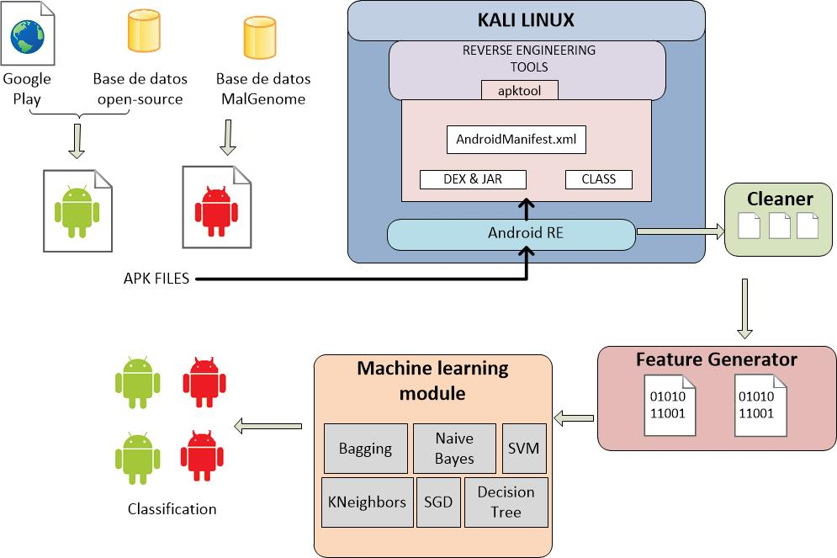
RESULTADOS
Figura 4. Marco de trabajo para análisis de malware en Android
Lopez, C. C. U., & Cadavid, A. N. (2016, April). Machine learning classifiers for android malware analysis. In Communications and Computing (COLCOM), 2016 IEEE Colombian Conference on(pp. 1-6). IEEE.

Slide 37

CIENCIA DE LOS DATOS

Slide 38

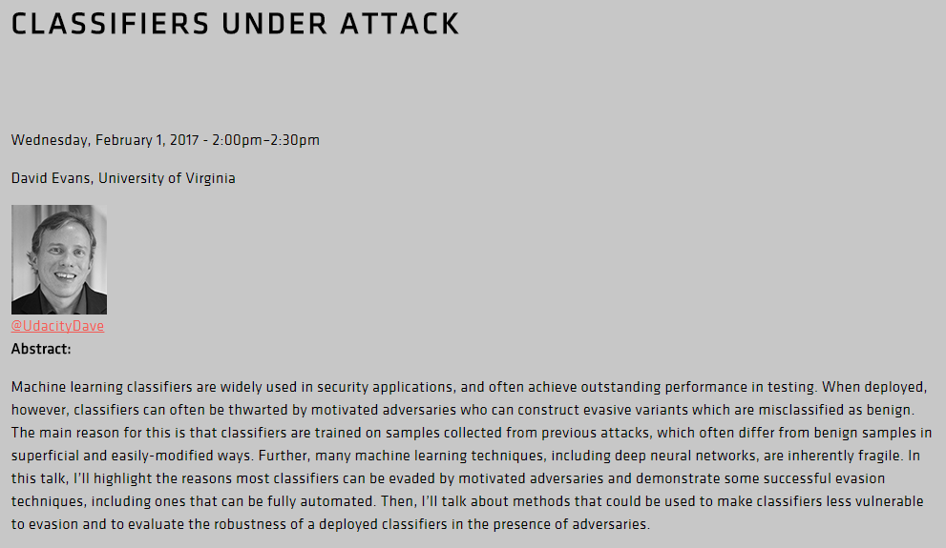
Adversarial machine learning
https://blog.openai.com/adversarial-example-research/
https://www.usenix.org/conference/enigma2017/conference-program/presentation/evans

Slide 39
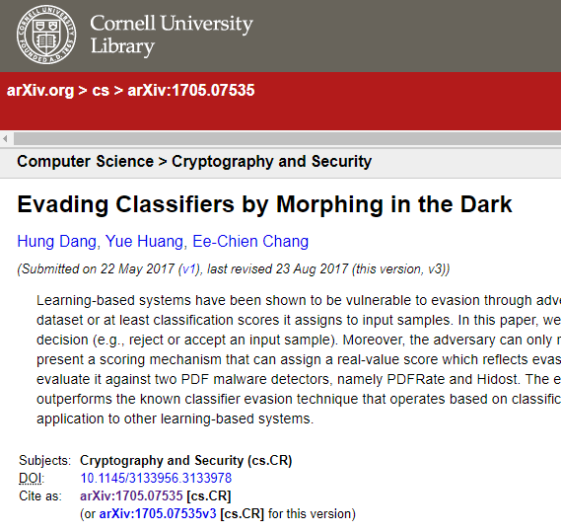
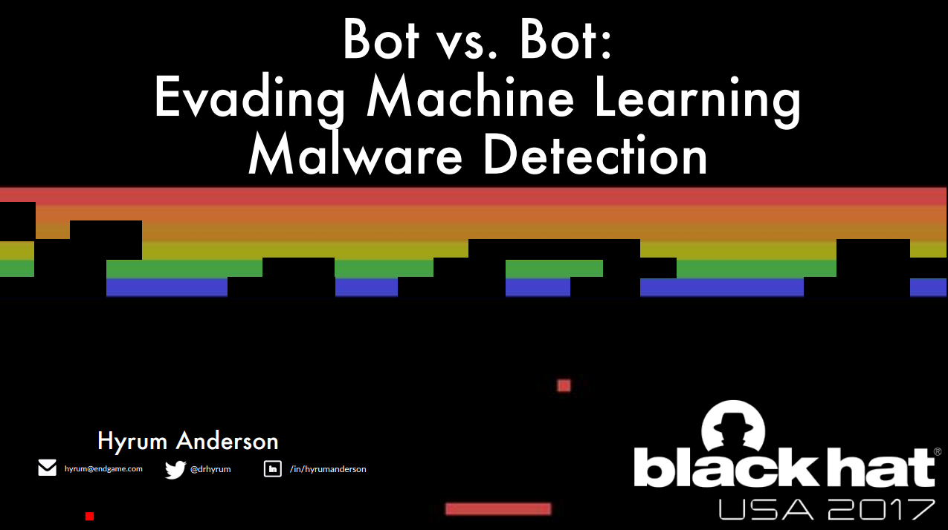
Adversarial machine learning
https://www.blackhat.com/docs/us-17/thursday/us-17-Anderson-Bot-Vs-Bot-Evading-Machine-Learning-Malware-Detection.pdf
https://arxiv.org/abs/1705.07535

Slide 40
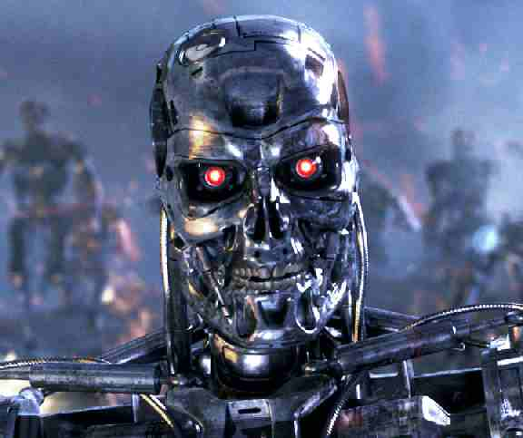
CONCLUSIONES Y TRABAJO A FUTURO
Tiempos significativos en la adquisición, limpieza y preparación de los dataset.
Emplear otras técnicas de inteligencia artificial.
Estudiar distintos métodos y características para representar un ataque cibernético.
La aplicación de la para la toma de decisiones críticas.

Slide 41
CONCLUSIONES Y TRABAJO A FUTURO
Actualmente hay mayor cantidad de estudios que ofrecen base de datos de malware para Android.
Aplicar un marco de trabajo de Big Data.
Crear un marco de trabajo (línea de defensa) que integre analizadores con inteligencia artificial.
Indagar sobre la línea de Adversarial Machine Learning.

Slide 42
referencias
[1] ISTR, Internet Security Threat Report, Volume 22, April 2017. Symantec.
[2] DARKReading reports, The Impact of a Security Breach 2017. June 2017. DARKReading.
Kher, A. How to Start a Career in Analytics for Free.https://akshaykher.wordpress.com/2015/08/18/how-to-start-a-career-in-analytics-for-free-3/.
[3] Chan, P. K. & Lippmann, R. P. (2006). Machine learning for computer security. The Journal of Machine Learning Research, 7, 2669-2672.
[4] Scott, A. http://dilbert.com/strip/2013-02-02
[5] Andrew, Ng. Stanford University. (2014).
[6] Big Data Scientist Certification, Arcitura Education.

Slide 43
referencias
Lopez, C. C. U., & Cadavid, A. N. (2016, April). Machine learning classifiers for android malware analysis. In Communications and Computing (COLCOM), 2016 IEEE Colombian Conference on (pp. 1-6). IEEE.
Urcuqui-López, C., & Cadavid, A. N. (2016). Framework for malware analysis in Android. Sistemas & Telemática, 14(37), 45-56.
Londoño, S., Urcuqui, C. C., Cadavid, A. N., Amaya, M. F., & Gómez, J. (2015). SafeCandy: System for security, analysis and validation in Android. Sistemas & Telemática, 13(35), 89-102.

Slide 44
¡Muchas gracias!
Contacto:
Christian Camilo Urcuqui López
ccurcuqui@icesi.edu.co
urcuqui.github.com

